Slide 1

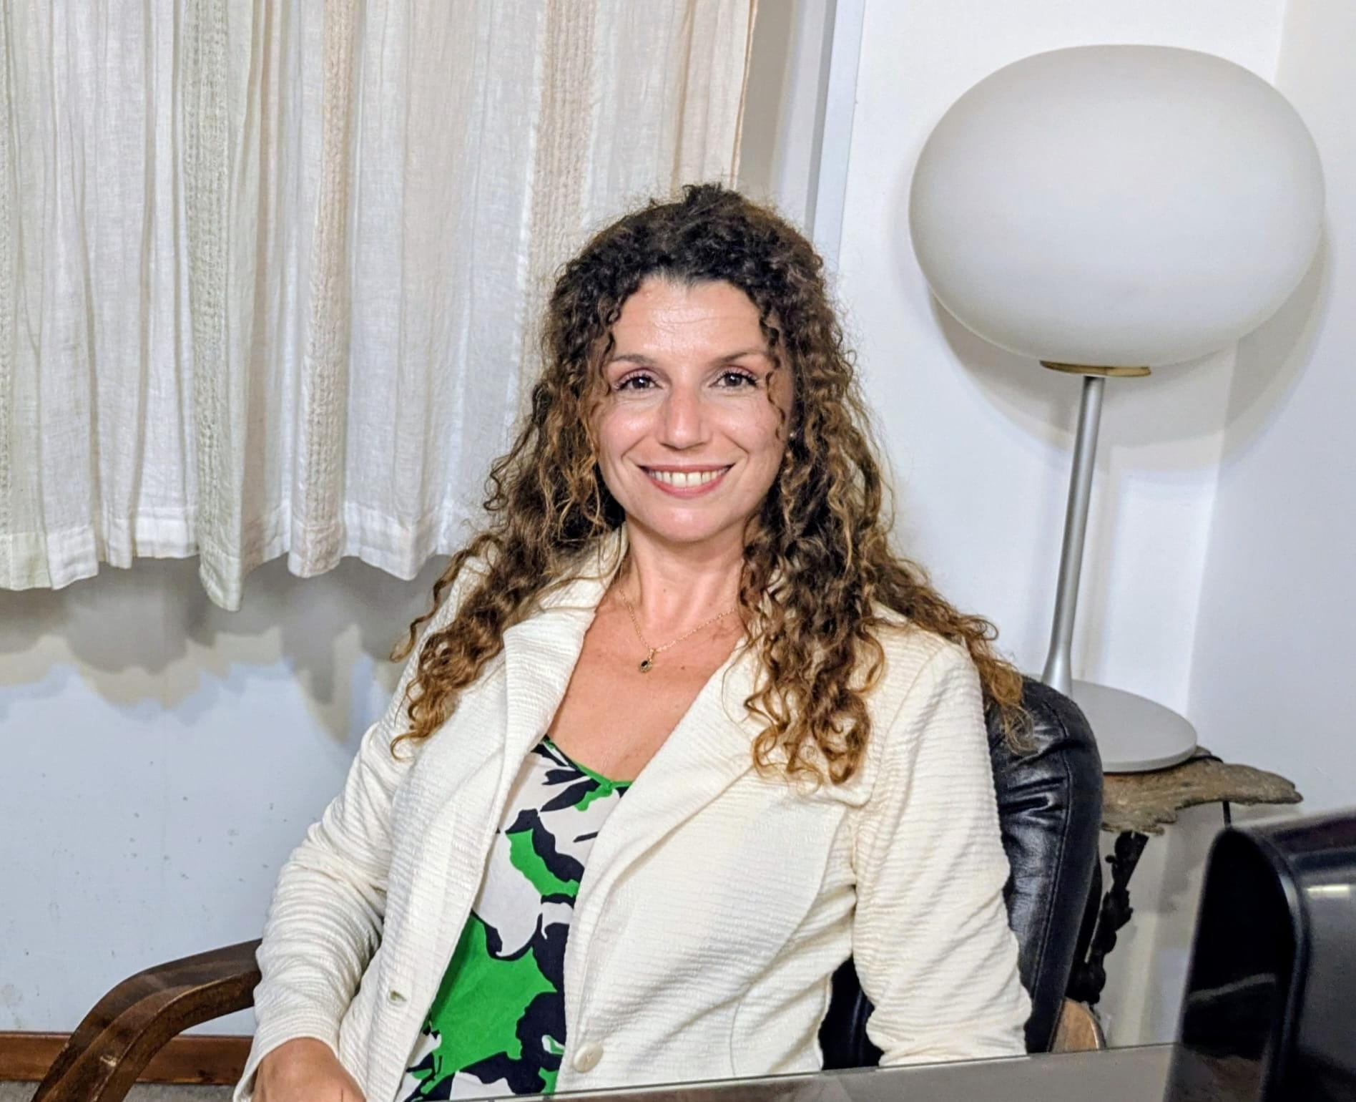
Chi sono
Mediazione
Quando rivolgersi
Contatti
Primo colloquio
STUDIO MEDIAZIONE FAMILIARE · ROMA · ONLINE
Riportare il dialogo
dove sembrava impossibile.
Mediazione, relazione e strumenti espressivi per favorire ascolto, consapevolezza e cambiamento.
Credo che ogni individuo ed ogni famiglia possieda risorse e possibilità di evoluzione: il mio contributo consiste nell’accompagnarle affinché possano riconoscerle e trasformarle in nuove opportunità di benessere.
Prenota un primo colloquio
Dott.ssa Linda Cifaldi

Slide 2
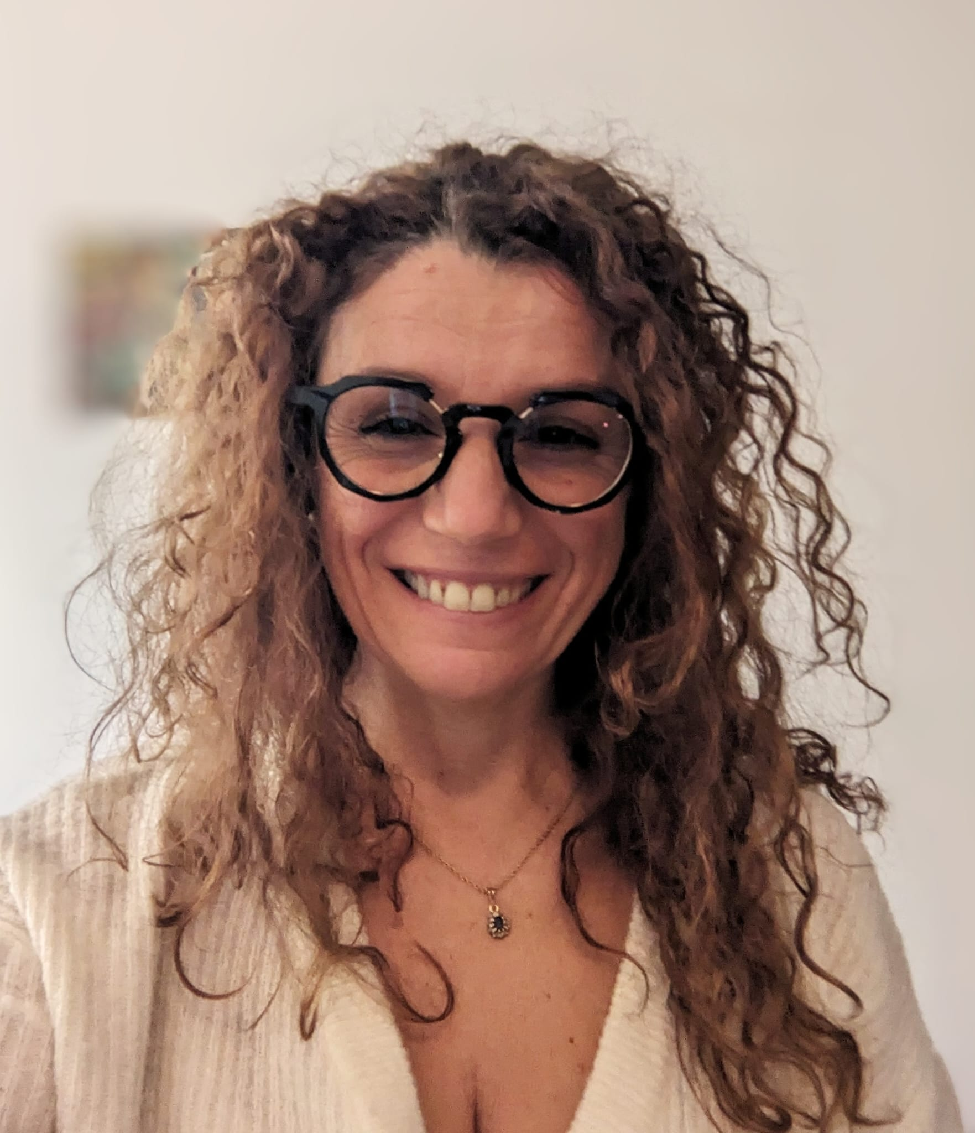
Chi sono
Mediazione
Quando rivolgersi
Contatti
Primo colloquio
CHI SONO
Competenza professionale, ascolto e attenzione alle relazioni.
Sono pedagogista e mediatrice familiare e da oltre vent’anni opero nei contesti sanitari e socio-educativi, accompagnando persone, coppie e famiglie nei momenti di cambiamento e complessità relazionale: separazioni, conflitti generazionali, eredità e riorganizzazioni familiari.
Attraverso percorsi di gestione alternativa del conflitto, supporto alla genitorialità e Parent Training, integro mediazione familiare, pedagogia e strumenti teatrali per favorire consapevolezza, dialogo e costruzione di nuovi equilibri.
Nel 2011 ho fondato un’associazione dedicata a progetti formativi e di prevenzione per il benessere di adulti, bambini e ragazzi. Ho inoltre svolto attività di docenza e formazione specialistica, pubblicando contributi in ambito sanitario e riabilitativo, con particolare attenzione alla teatro-terapia.
Credo nella possibilità di ogni persona e di ogni famiglia di riconoscere le proprie risorse, affrontare il cambiamento e costruire nuove possibilità di benessere.
Dott.ssa Linda Cifaldi
FORMAZIONE
SPECIALIZZAZIONE
ALBO
Università di Roma Tre
Mediazione familiare
EP N°212

Slide 3
Chi sono
Mediazione
Quando rivolgersi
Contatti
Primo colloquio
I SERVIZI
Mediazione familiare
Uno spazio di confronto e dialogo per accompagnare le famiglie nei momenti di cambiamento e favorire una comunicazione più efficace.
Parent Training
Interventi rivolti ai genitori finalizzati allo sviluppo di strategie educative efficaci, alla gestione delle difficoltà quotidiane e al rafforzamento delle competenze genitoriali.
Coordinamento genitoriale
Un percorso orientato a sostenere la collaborazione tra genitori e a promuovere decisioni condivise nell’interesse dei figli.
Supporto alla genitorialità
Percorsi di accompagnamento rivolti ai genitori per valorizzare risorse educative e competenze relazionali.
Clicca su un ambito per approfondire

Slide 4
Chi sono
Mediazione
Quando rivolgersi
Contatti
Primo colloquio
Mediazione
A chi è rivolta
Famiglie tuttə, genitori
Coppie in fase di separazione
Genitori che vogliono tutelare il benessere dei figlə
Famiglie con difficoltà comunicative o relazionali
Ex partner che desiderano trovare accordi sereni
Il percorso
Strutturato per ritrovare un canale di comunicazione e costruire accordi sostenibili.
Perché farla
Ridurre conflitti e tensioni
Migliorare il dialogo
Proteggere il benessere dei figlə
Trovare soluzioni condivise e durature
Evitare lunghi contenziosi legali
L’Approccio
Non offro giudizi né soluzioni preconfezionate: creo le condizioni perché siate voi, insieme, a trovare un nuovo equilibrio.
Cos’è
È un metodo che aiuta a gestire i conflitti, migliorare il dialogo e ridefinire le relazioni

Slide 5
Chi sono
Mediazione
Quando rivolgersi
Contatti
Primo colloquio
I PRINCIPI
Ci sono momenti in cui il dialogo si interrompe e trovare un accordo diventa difficile.
La mediazione offre uno spazio neutrale per ascoltarsi, chiarire i bisogni e
affrontare ciò che sta cambiando.
Spazio neutro
Riservatezza
Un luogo terzo dove tutti hanno lo stesso diritto di parola.
Uno spazio protetto in cui potersi confrontare con rispetto.
Volontarietà
Centralità dei figli
La mediazione è un percorso scelto e costruito insieme.
Quando ci sono minori, il loro benessere guida le decisioni.

Slide 6
Chi sono
Mediazione
Quando rivolgersi
Contatti
Primo colloquio
QUANDO RIVOLGERSI
Quando la mediazione può aiutare
Separazione e divorzio
Genitorialità condivisa
Conflitti tra generazioni
Per affrontare le decisioni della separazione con maggiore chiarezza, soprattutto quando è difficile trovare un punto d’incontro.
Per continuare a essere genitori insieme, anche quando la relazione di coppia è cambiata.
Quando visioni, aspettative e bisogni diversi tra genitori e figli adulti rendono difficile comunicare.
Crisi e difficoltà di coppia
Eredità e successioni
Assistenza dei familiari
Quando il dialogo si è interrotto e può essere utile uno spazio neutrale per provare a ritrovarlo.
Per affrontare le questioni legate a un’eredità senza lasciare che le differenze diventino fratture familiari.
Quando bisogna decidere insieme come prendersi cura di un genitore o di una persona cara e le posizioni diventano diverse.
Clicca su un ambito per approfondire

Slide 7
Chi sono
Mediazione
Quando rivolgersi
Contatti
Primo colloquio
TESTIMONIANZE
Le parole di chi ha fatto un percorso.
“Siamo arrivati con la sensazione che non ci fosse più nulla da dirsi. Ne siamo usciti con un accordo e con un rispetto reciproco che pensavamo di aver perso.”
“La mediazione non ha cancellato il passato, ma ci ha permesso di smettere di portarlo come un peso.”
M. e P. · Separazione consensuale
Carlotta R. · Mediazione genitore-figlio

Slide 8
Chi sono
Mediazione
Quando rivolgersi
Contatti
Primo colloquio
SCRIVIMI
Il primo passo
è una conversazione.
Compila il modulo o scrivimi direttamente.
Se desideri ricevere informazioni o fissare un primo colloquio conoscitivo, sarò lieta di accompagnarti nell’individuazione del percorso più adatto.
EMAIL
Linda.cifaldi@live.it
TELEFONO
+39 3294155464
STUDIO
online e in presenza (San Giovanni – Prati)

Slide 9
Chi sono
Mediazione
Quando rivolgersi
Contatti
Primo colloquio
Dott.ssa Linda Cifaldi
Pedagogista e Mediatrice familiare
Ricevo online e in presenza (San Giovanni – Prati)
CONTACT
+39 329 4155464
linda.cifaldi@live.it
Privacy · Cookie policy · © 2026 · Tutti i diritti riservati

